Slide 1
NEMESIS AGREGATOR DE PROTOCOALE PENTRU TRANSFERUL DATELOR
Sesiunea de Comunicări Științifice Studențești – Mai 2016
Autori
Conducători științifici
BRÎNDUȘESCU Silvia
CANCEL Sebastian
MIU Cătălina

Slide 2
Cuprins
Motivație & Obiectiv
Arhitectura hardware
Implementarea software
Dificultățile tehnice întâlnite
Rezultate obținute
Concluzii
Sesiunea de Comunicări Științifice Studențești – Mai 2016

Slide 3
Motivația & obiectivul
Eficientizarea transferului de date între dispozitivele de măsură din sistemele energetice
Gândirea și implementarea unei soluții eficiente

Slide 4
Arhitectura sistemului
Sursă de alimentare
Bloc de alimentare
Microcontroler Atmega 324
Modul Xbee
Canal de comunicație: RS485
Sesiunea de Comunicări Științifice Studențești – Mai 2016

Slide 5
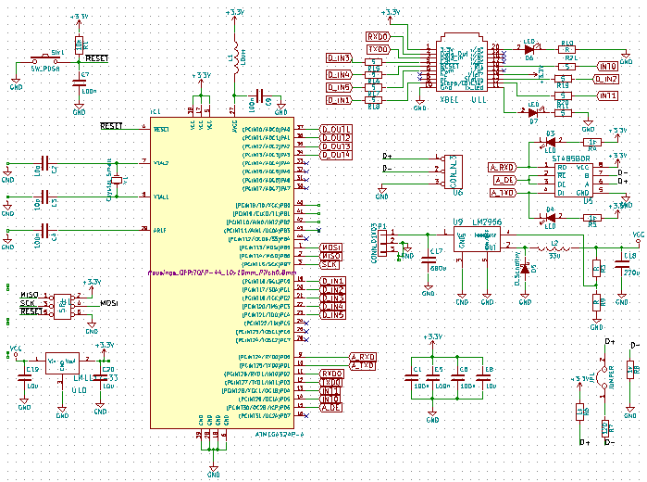
Arhitectura hardware
Sesiunea de Comunicări Științifice Studențești – Mai 2016

Slide 6
Implementarea software
Unificarea căilor de comunicații
Identificarea automată a protocolului
Fiabilitate
Upload pe Cloud în timp real
Sesiunea de Comunicări Științifice Studențești – Mai 2016

Slide 7
Dificultăți tehnice întâlnite
Realizarea unui produs compact
Distanța mare de trasmisie
Transfer în timp real
Simplitate în utilizare
Colectarea și prelucrarea datelor
Sesiunea de Comunicări Științifice Studențești – Mai 2016

Slide 8
Rezultate obținute
Putere mare de transmisie
Criptarea datelor
Dimensiuni reduse
Prelucrare în timp real
Cost de aproximativ 400$
Componente low-power
Modularitate
Sesiunea de Comunicări Științifice Studențești – Mai 2016

Slide 9
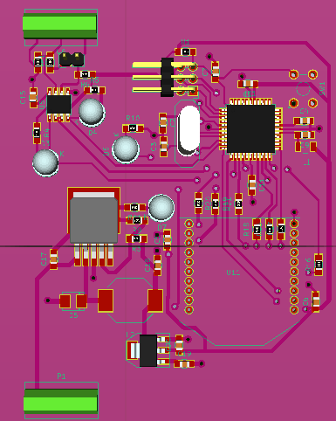
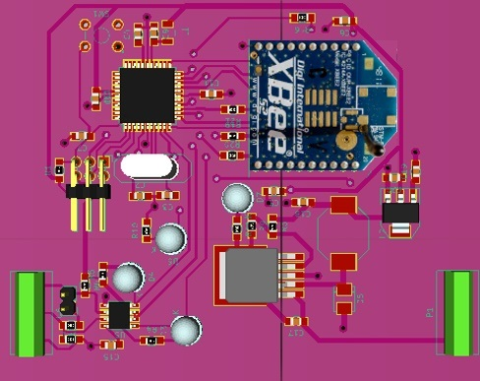
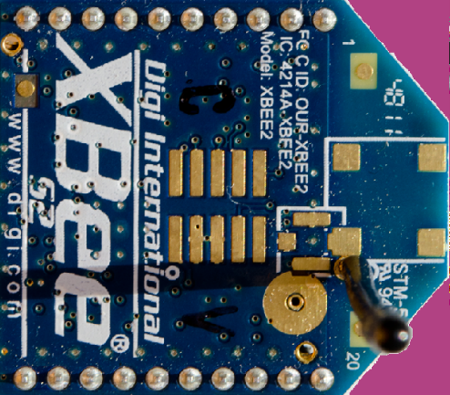
Concluzii
Sesiunea de Comunicări Științifice Studențești – Mai 2016

